Slide 1
Исследование количества теплоты, выделяемого в проводнике с использованием средств информационных технологий
Автор работы:
Студентка 1 курса ИВТ
Белорукова Елизавета Игоревна
Научный руководитель:
Власова Елена Зотиковна

Slide 2
Введение
Актуальность: информационные технологии проникли во все сферы человеческой жизнедеятельности. Информационные технологии имеют свое применение в решение многих математических и физических задач.
Цель: нахождение путей использования информационных технологий, а точнее вычислительной техники в обработке информации, а точнее в решении физических задач.
Методы: наблюдение, измерение, описание, сравнение, анализ, синтез, индукция, дедукция, аналогия.

Slide 3
РАЗДЕЛ 1.ИНФОРМАЦИОННЫЕ ТЕХНОЛОГИИ.ИСТОРИЯ, РАЗВИТИЕ И ФОРМИРОВАНИЕ ДИСЦИПЛИНЫ.
С момента появления человечества, люди собирали, осмысливали, обрабатывали, хранили и передавали информацию. Существовали и существуют различные способы восприятия и передачи информации как в форме знаков и сигналов у всех живых существ, так и в языковой форме, у людей.
История информационных технологий началась задолго до формирования дисциплины информатики, которая появилась только в ХХ веке. Информационные технологии (ИТ) тесно связывают нас с изучением различных средств и методов для обработки и хранения данных, которые мы можем хранить и передавать. Со временем потребности человека в хранение и редактировании все большего объёма памяти формировало совершенно разнообразные средства для ее хранения: от механических изобретений до современных компьютеров.
Информатика- это раздел знаний, который изучает хранение, передачу, и накопление информации.
Информационные технологии- это совокупность методов и способом совершенствования информации для получения более качественного знания, для упрощения ее передачи и хранения. ИТ включают в себя вычислительную технику при помощи которых мы имеем возможность решать множественные задачи.

Slide 4
РАЗДЕЛ 2. ЭЛЕКТРИЧЕСКИЙ ТОК. КОЛИЧЕСТВО ТЕПЛОТЫ, ВЫДЕЛЯЕМОГО В ПРОВОДНИКЕ.
Электрический ток- это направленное и упорядоченное движение частиц или квазичастиц – носителей электрического заряда. Существуют разные носители этих частиц. Например, в металлах это электроны, а в газах ионы и т.д.
Сила тока - это физическая величина, которая равна отношению количества заряда, который прошел за определенное время через поперечное сечение проводника, к количеству времени в этом промежутке. В международной системе единиц (СИ) сила тока измеряется в амперах.
Плотность тока - вектор, абсолютная величина которого равна отношению силы тока, протекающего через некоторое сечение проводника, перпендикулярное направлению тока, к площади этого сечения, а направление вектора совпадает с направлением движения положительных зарядов, образующих ток.

Slide 5
Закон Джоуля-Ленца
“Мощность тепла, которое выделятся в единице объёма среды при протекании постоянного электрического тока, равна произведению плотности тока на величину напряженности тока.”
Что в математической форме, выражается следующим образом: w=σE^2=jE
Так же существует формулировка этого закона в интегральной форме, который звучит так:
“Количество теплоты, которое выделяется в проводнике с электрическим током, пропорционально квадрату силы тока на этом участке, умноженного на сопротивление участка.”
И имеет вид: dQ=I^2 Rdt

Slide 6
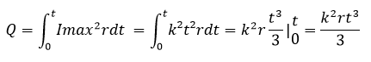
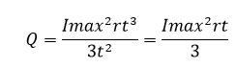
РАЗДЕЛ 3. ПРАКТИЧЕСКОЕ ПРИМЕНЕНИЕ ИНФОРМАЦИОННЫХ ТЕХНОЛОГИЙ В ФИЗИКЕ.
Сила тока в проводнике сопротивлением r=100 Ом равномерно нарастает от I0=0 до Imax=10 A в течении времени t=30с. Определить количество теплоты Q, выделившейся за это время в проводнике.
МАТЕМАТИЧЕСКАЯ МОДЕЛЬ:

Slide 7
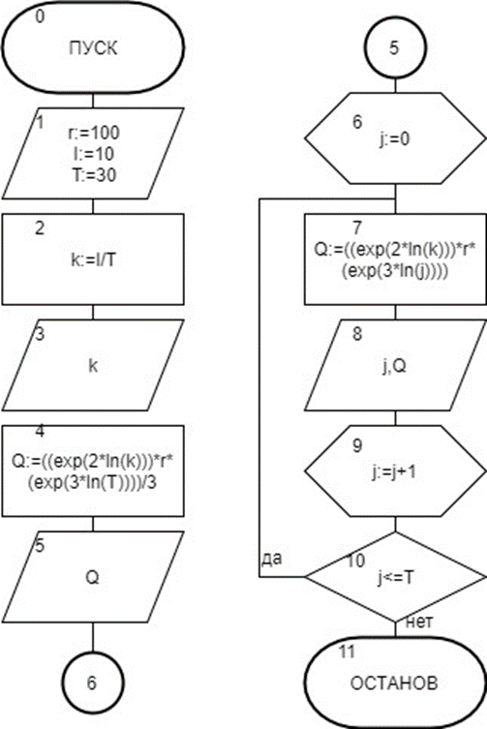
Блок-схема

Slide 8
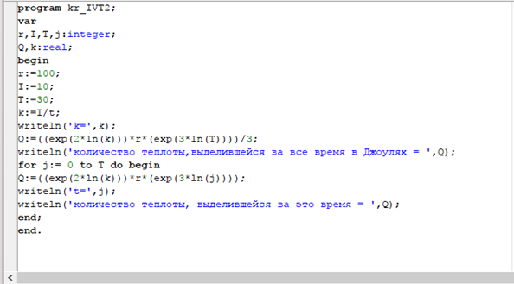
Код программы в PascalABC

Slide 9
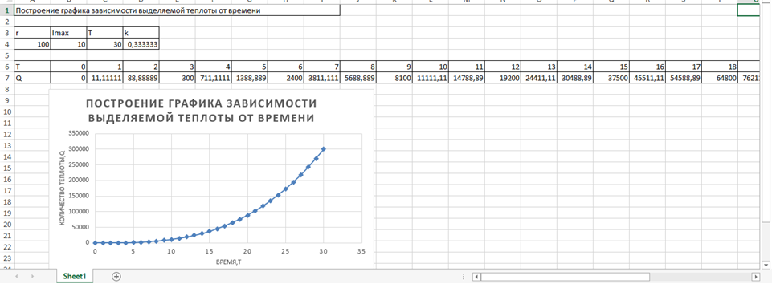
Решение задачи в программе для работы с электронными таблицами Excel

Slide 10
ВЫВОД
Мы написали программу в среде программирования PascalABC и создали график функции в программе для работы с электронными таблицами Excel и получили одинаковые ответы, что говорит о правильности решения данной задачи.

Slide 11
ЗАКЛЮЧЕНИЕ
Информационные технологии значительно внедрились во все сферы человеческой жизни. При их помощи решается большое количество управленческих, а также административных и координационных задач. Однако, наиболее весомое значение ИТ имеют в решении математических и физических примеров и уравнений. За счет средств вычислительной техники мы можем без труда найти решение любых сложных выражений, которые несут в себе объемные вычисления. Компьютерные технологии заметно упростили жизнь современного человека и вывели сферу информационного пространства на более высокий уровень.
Мы наглядно продемонстрировали решение данной задачи за счет построения графика в Excel. После решения физической задачи, мы доказали, что за счет средств вычислительной техники можно найти наиболее простое и рациональное решение.

Slide 12
ЛИТЕРАТУРА
1. Алешин, Л.И. Информационные технологии: Учебное пособие / Л.И. Алешин. - М.: Маркет ДС, 2011. - 384 c.
2. Ботаки А.А., Ульянов В.Л., Ларионов В.В., Поздеева Э.В. Основы физики: учебное пособие. – Томск: Изд-во ТПУ, 2005. – 103 с.
3. Гаврилов, М.В. Информатика и информационные технологии: Учебник для бакалавров / М.В. Гаврилов, В.А. Климов; Рецензент Л.В. Кальянов, Н.М. Рыскин. - М.: Юрайт, 2013. - 378 c
4. Савельев И.В. Курс физики: Уч. пособие. В 3-х тт. Т.2. Электричество. Колебания и волны. Волновая оптика. 2007г.
5. .Синаторов, С.В. Информационные технологии.: Учебное пособие / С.В. Синаторов. - М.: Альфа-М, НИЦ ИНФРА-М, 2013. - 336 c.
6. Сивухин Д.В. Общий курс физики, т.т. 1-5. - М.: Высшая школа, 2011.
7. Тюрин Ю.И., Чернов И.П., Крючков Ю.Ю. Физика ч.2. Электричество и магнетизм: Учебное пособие для технических университетов. – Томск: Изд-во Томского ун-та, 2003. – 738 с.
8. Электрический ток: Джесси Рассел — Санкт-Петербург, Книга по Требованию, 2012 г.- 120 с.

Slide 13
Спасибо за внимание!

